Slide 1
DELAVNICA ZA NADARJENE UČENCE OD 5. DO 9. RAZREDA
V četrtek, 19. 11. 2015, nam je farmacevtka, ga. Mateja Babič, predstavila zdravila različnih farmacevtskih oblik. Naučili smo se, kaj je zdravilna učinkovina. Pogovarjali smo se o tem, kaj so prehranska dopolnila in kdaj naj jih uživamo. Izvedeli smo, da neuporabljena zdravila, ki jih vrnemo v lekarno, uničijo s sežiganjem na visoki temperaturi. Naučili smo se, da je potrebno zaužiti zadostno količino zelenjave in sadja, da smo zdravi.

Slide 2
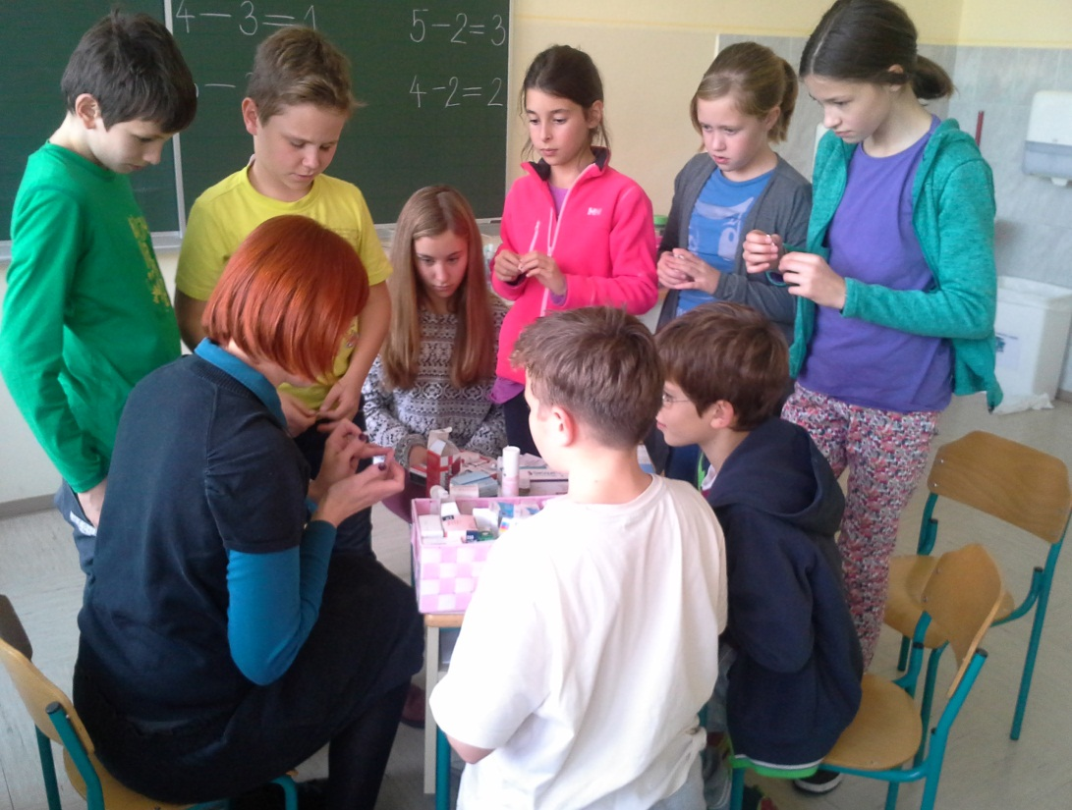
UTRINKI IZ DELAVNICE

Slide 3
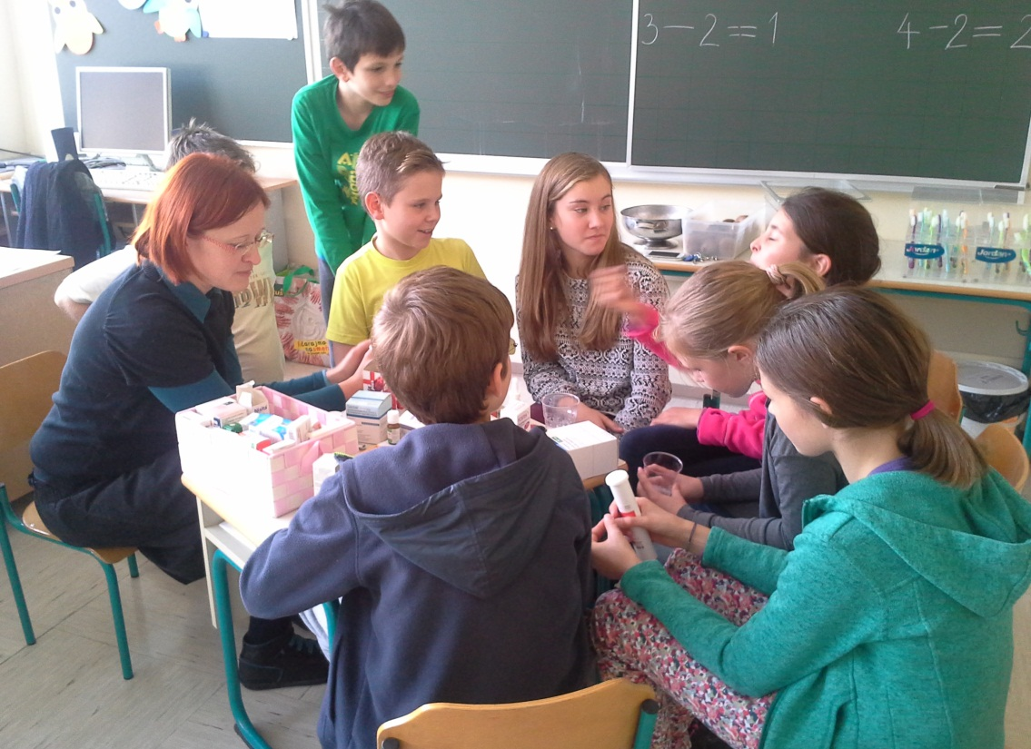
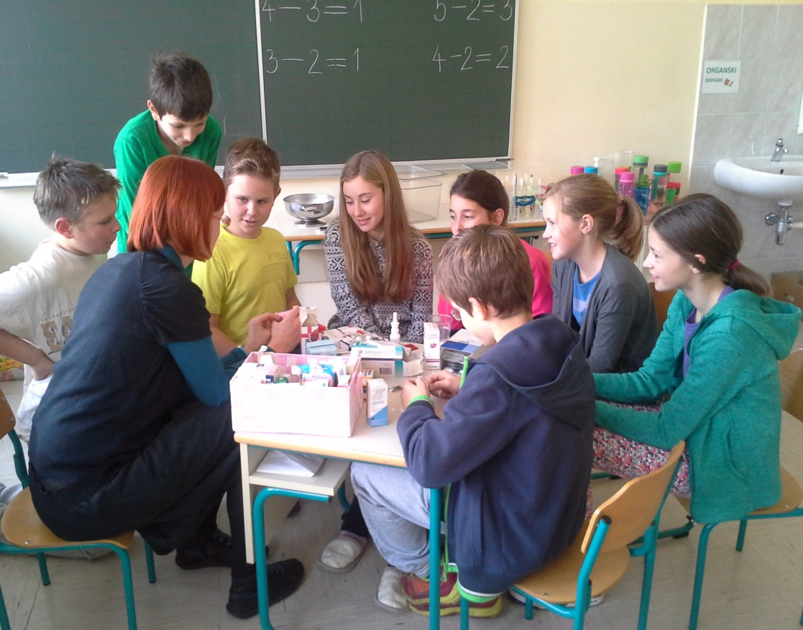
Pripravila: Marija Jerala
koordinatorka za delo z nadarjenimi učenci

